Slide 1
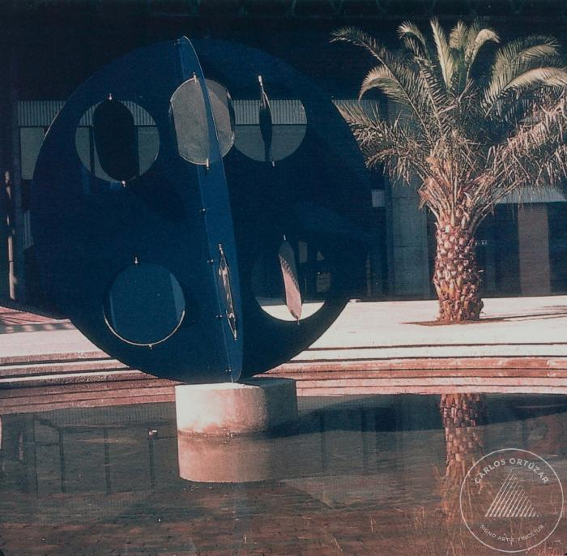
Vista frontal de la escultura publica El Cuarto Mundo (6-10013)

Slide 2
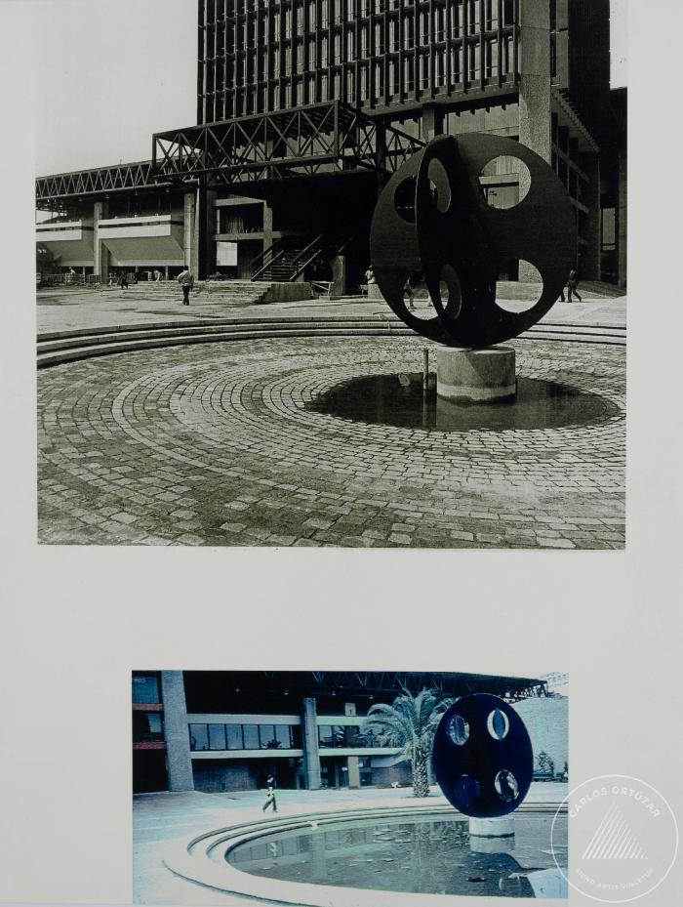
Vistas en 3/4 de la escultura El Cuarto Mundo (6-10012)

Slide 3
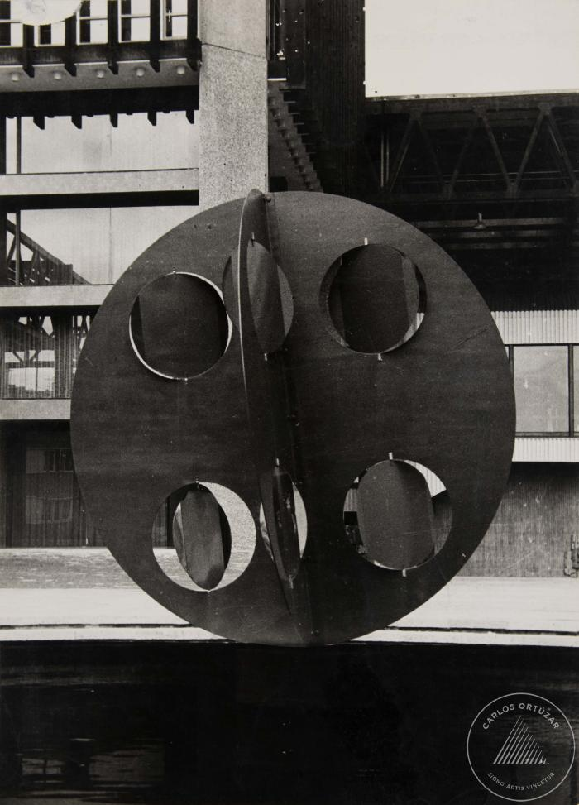
Vista Frontal de la escultura El Cuarto Mundo (6-10011)

